Slide 1
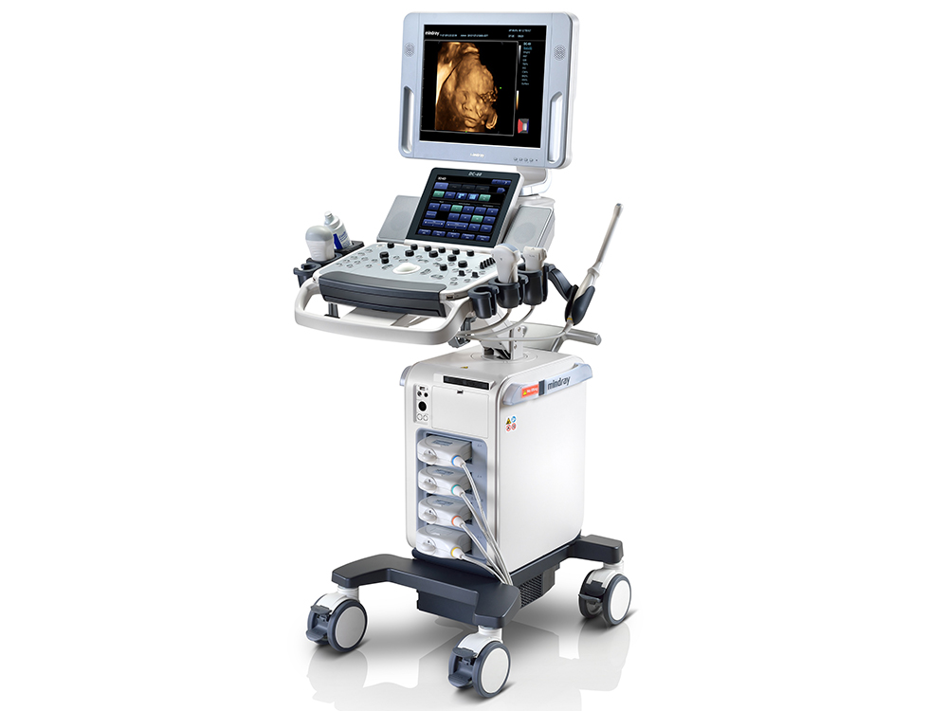
Красноярский государственный медицинский университет им. проф. В.Ф.
Войно-Ясенецкого
Кафедра лучевой диагностики ИПО
Ультразвуковое исследование при опухолях мочеточников
Выполнила: ординатор 2 года обучения, Цыклинская Алена Валерьевна
Красноярск, 2019

Slide 2
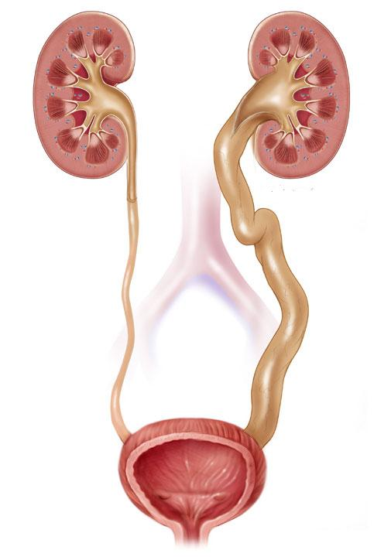
в клинической онкоурологии первичные опухоли мочеточника встречаются около 1% от всех неопластических поражений верхних мочевых путей.
чаще новообразования мочеточника имеют вторичный характер и являются имплантационными метастазами рака почечной лоханки
до 80% объемных образований обнаруживается у пациентов в возрасте 40-70 лет
наличие неоплазии мочеточника на 30-50% повышает риск развития рака мочевого пузыря

Slide 3
Нормальная анатомия мочеточников

Slide 4
Диагностика опухоли мочеточника
Идет от выявления осложнения (гидронефроз) к определению уровня препятствия оттоку мочи и выяснению природы этого препятствия
Метастазы в лимфатических узлах (уточнение категории N) следует искать в забрюшинном пространстве возле аорты и нижней полой вены, а также в полости малого таза
Для исключения гематогенных метастазов (категория М) необходимо осматривать печень

Slide 5
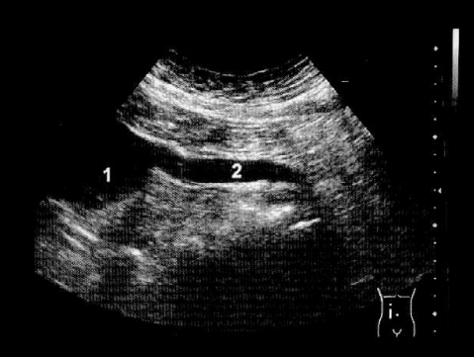
Постлучевая рубцовая стриктура мочеточника
1- почечная лоханка
2 - мочеточник
Расширенный брюшной отдел мочеточника возможно проследить начиная от лоханки
Митина Л.А., Казакевич В.И., Степанов С.О. Ультразвуковая онкоурология, 2005г

Slide 6
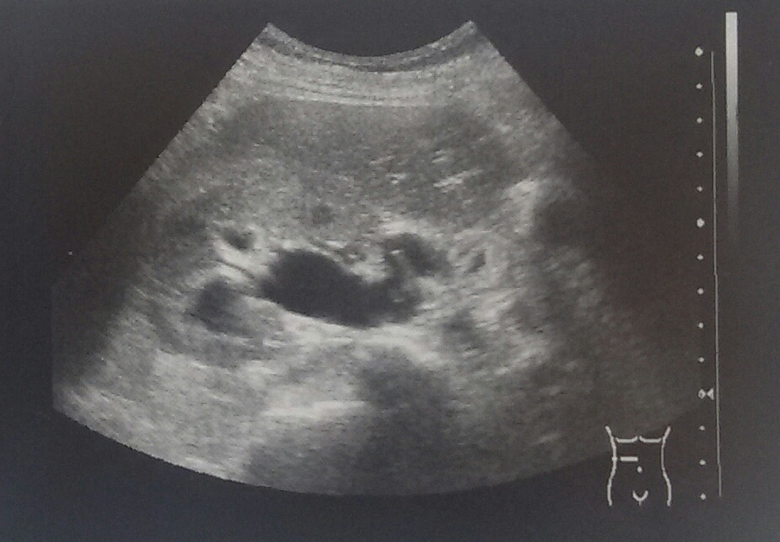
Изменения при опухолях мочеточника при УЗИ у первичных больных
Продольное сканирование
Правосторонний гидронефроз, начальный этап второй стадии гидронефротической трансформации почки. Изгиб мочеточника в месте отхождения от лоханки.
Митина Л.А., Казакевич В.И., Степанов С.О. Ультразвуковая онкоурология, 2005г

Slide 7
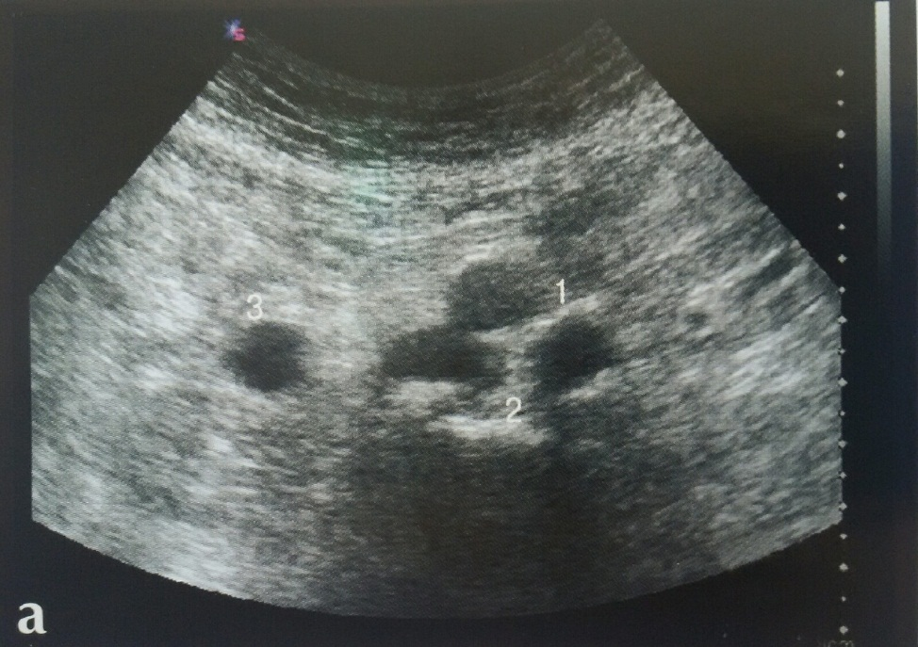
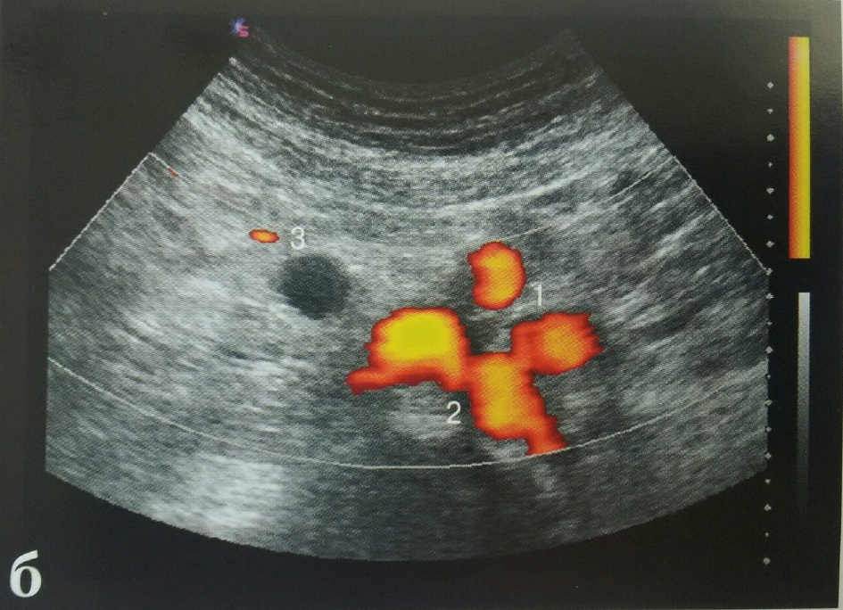
Расширение правого мочеточника
А- поперечный сред ниже бифурквции аорты
Б- ЭДК, мочеточник не прокрашивается
1- общие подвздошные артерии
2 –общие подвздошные вены
3 - мочеточник
Мочеточник поперечное сканирование на уровне мезогастрия и подвздошной области
Митина Л.А., Казакевич В.И., Степанов С.О. Ультразвуковая онкоурология, 2005г

Slide 8
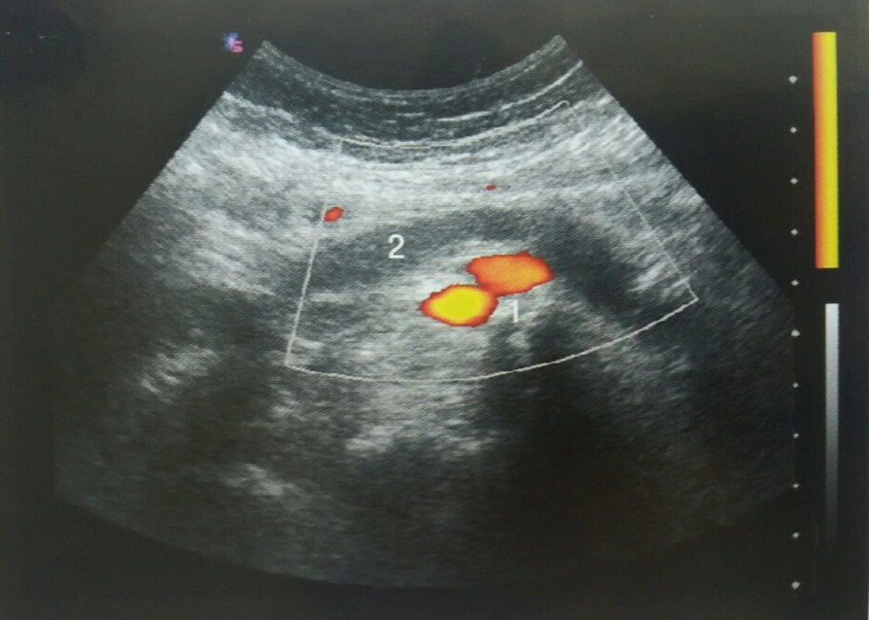
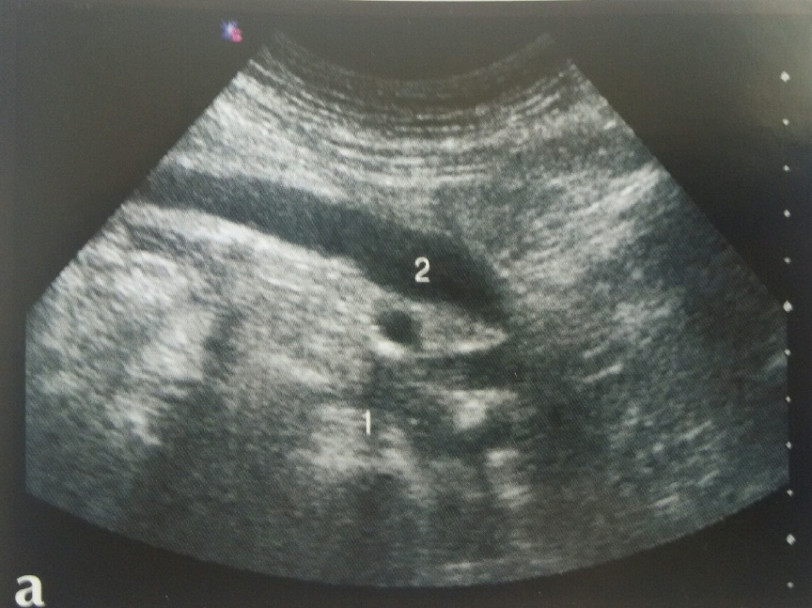
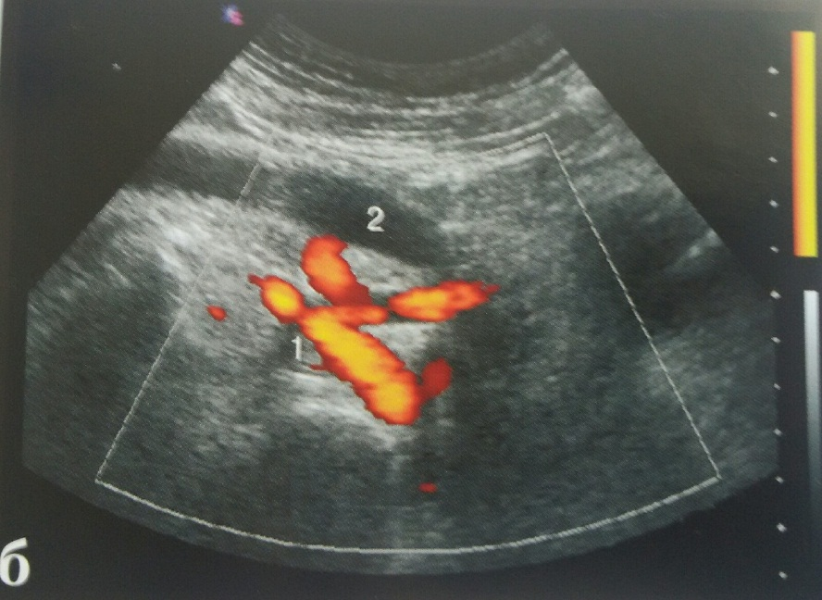
Расширение правого мочеточника
При переходе в малый таз правый мочеточник виден кпереди от правых общих подвздошных сосудов, левый – кпереди от левых.
Расширение правого мочеточника, продольный срез на ур-не подвздошной облати, ЭДК
Мочеточник не прокрашивается
1- правые общие подвздошные артерия и вена
2 - мочеточник
Расширение правого мочеточника
А -продольный срез на ур-не подвздошной облати
Б- ЭДК
1- правые подвздошные сосуды на ур-не их деления
2 - мочеточник
Митина Л.А., Казакевич В.И., Степанов С.О. Ультразвуковая онкоурология, 2005г

Slide 9
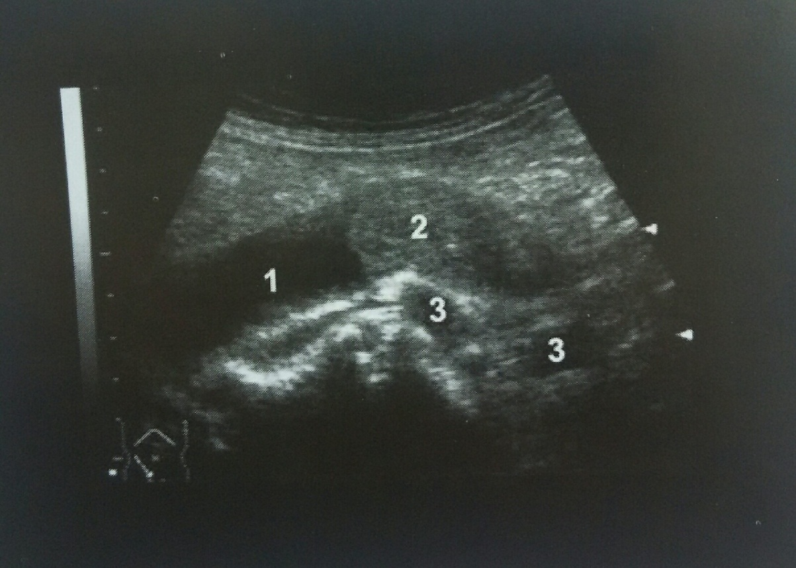
Не инвазивная опухоль мочеточника
Зависит от местной распространенности (категория Т)
Опухоль не выходит за пределы стенки мочеточника
1-расширенный мочеточник
2-опухоль
3 –подвздошные сосуды
Митина Л.А., Казакевич В.И., Степанов С.О. Ультразвуковая онкоурология, 2005г

Slide 10
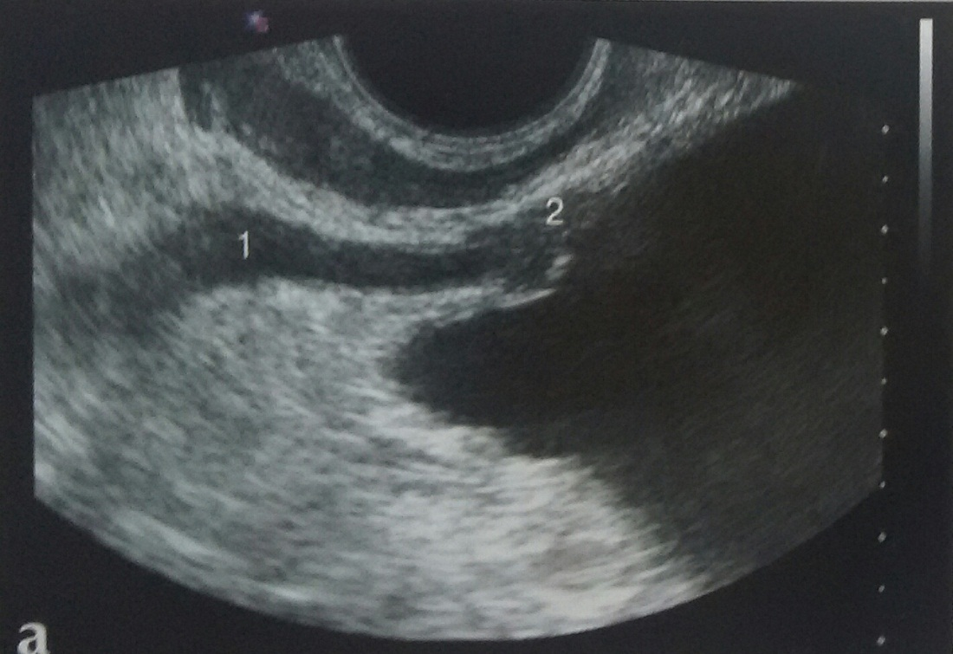
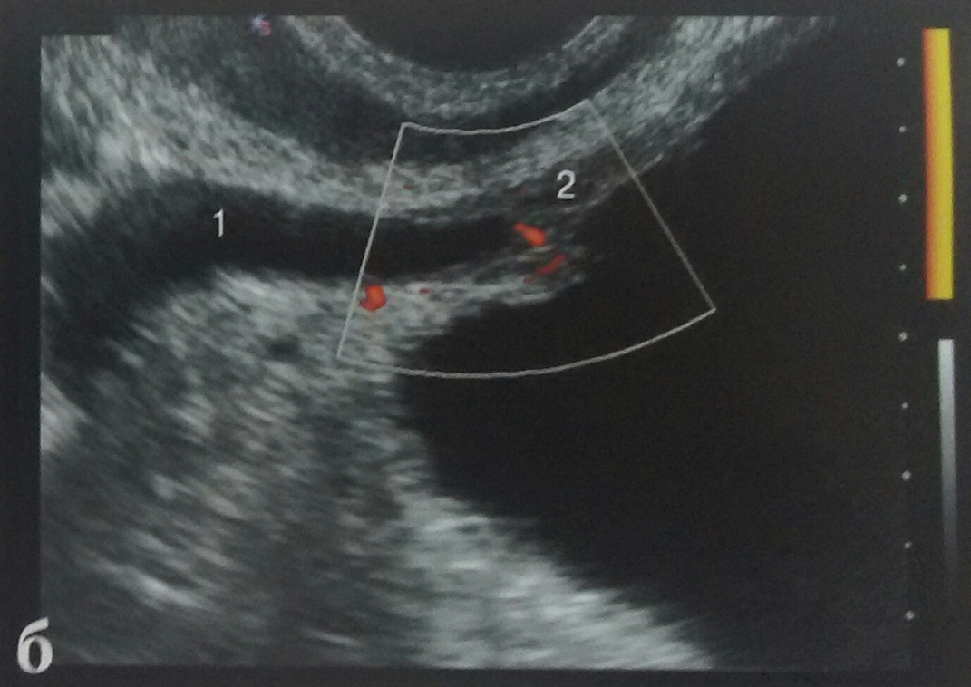
Рак устья мочеточника
А –ТРУЗИ Б- ТВУЗИ с ЭДК
1- мочеточник 2 – опухоль
Митина Л.А., Казакевич В.И., Степанов С.О. Ультразвуковая онкоурология, 2005г

Slide 11
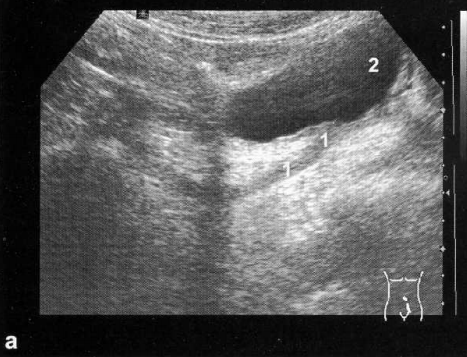
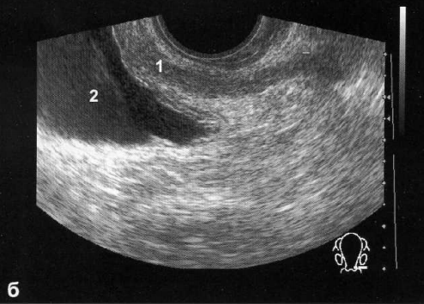
Не инвазивная опухоль нижнего отдела мочеточника
А –трансабдоминальное УЗИ Б- ТВУЗИ
1- опухоль 2 – мочевой пузырь
Митина Л.А., Казакевич В.И., Степанов С.О. Ультразвуковая онкоурология, 2005г

Slide 12
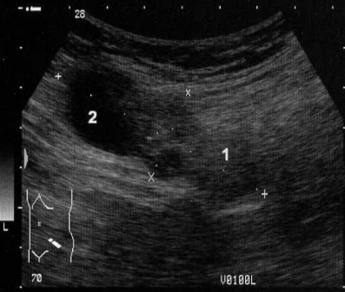
Инфильтративная опухоль мочеточника, трансабдоминальное УЗИ
Опухоль выходит в окружающую клетчатку
1- опухоль
2 – расширенный мочеточник
Митина Л.А., Казакевич В.И., Степанов С.О. Ультразвуковая онкоурология, 2005г

Slide 13
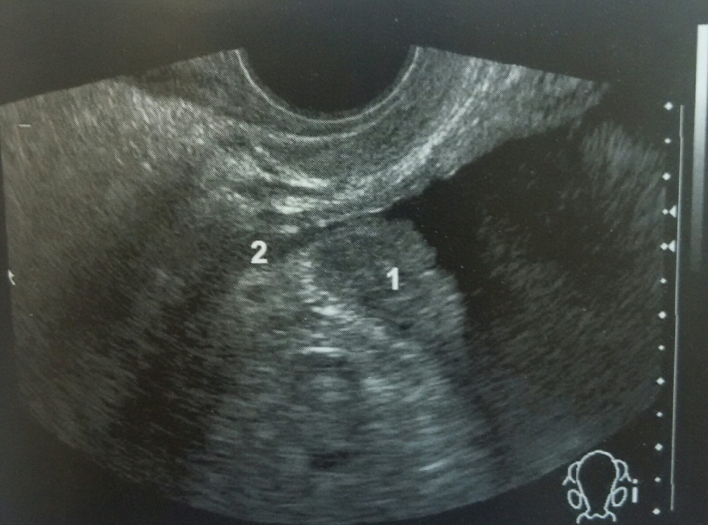
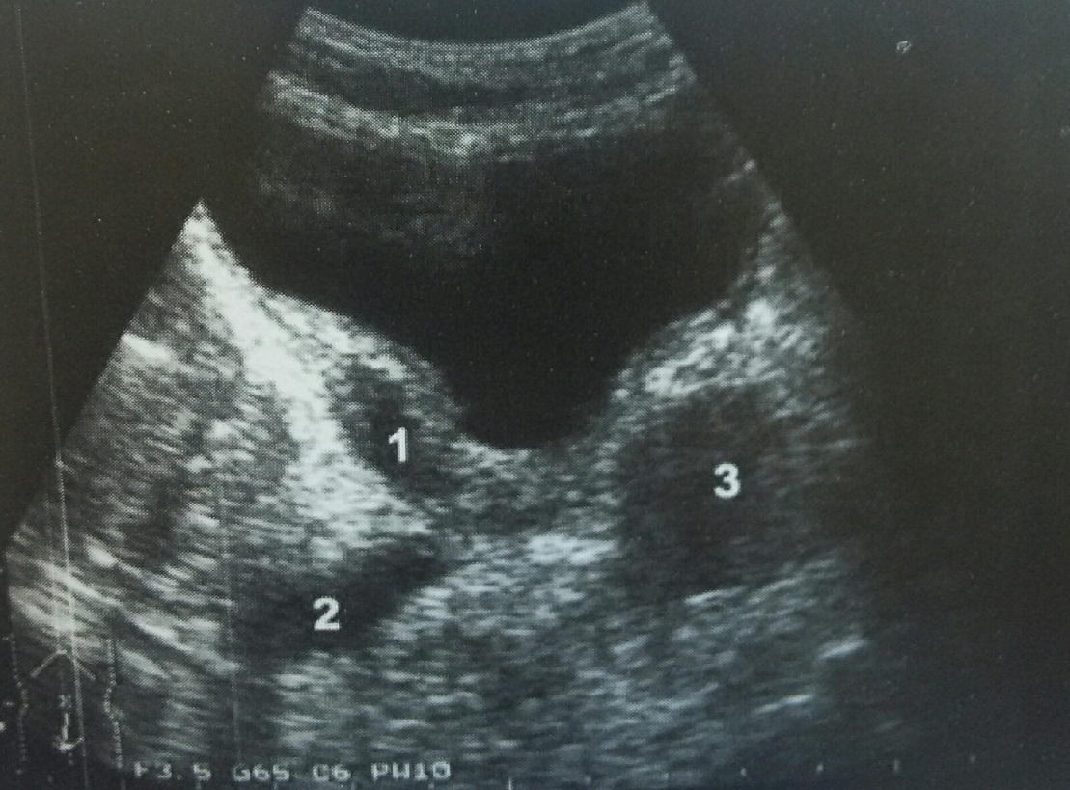
Вовлечение мочеточника при опухолях мочевого пузыря
1. Инфильтративная или поверхностная опухоль переходит со стенки мочевого пузыря на стенку мочеточника
Рак мочевого пузыря, врастает в стенку мочеточника, мочеточник конически сужен. ТВУЗИ
1- опухоль
2 –мочеточник
Большая инфильтративная опухоль мочевого пузыря, врастает в стенку мочеточника, мочеточник конически сужен.
1- опухоль
2 –мочеточник 3-ПЖ
Митина Л.А., Казакевич В.И., Степанов С.О. Ультразвуковая онкоурология, 2005г

Slide 14
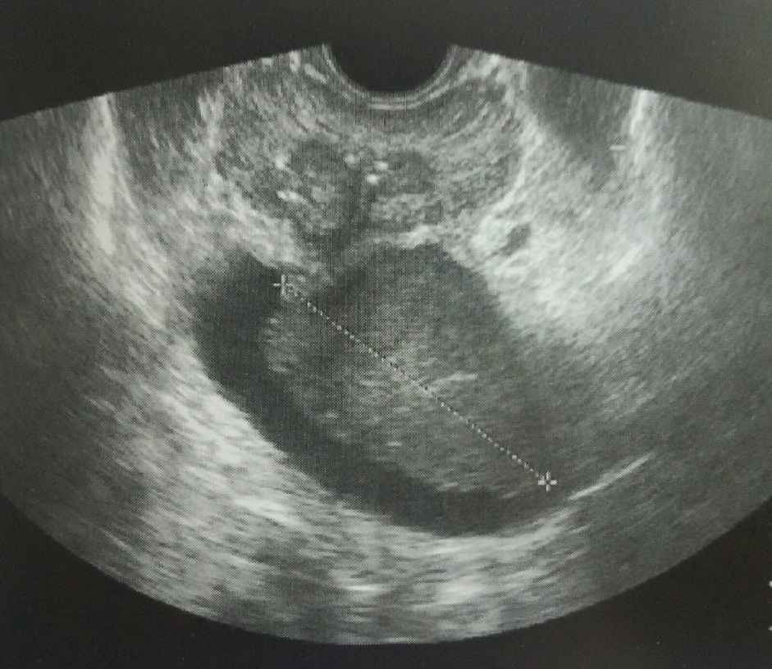
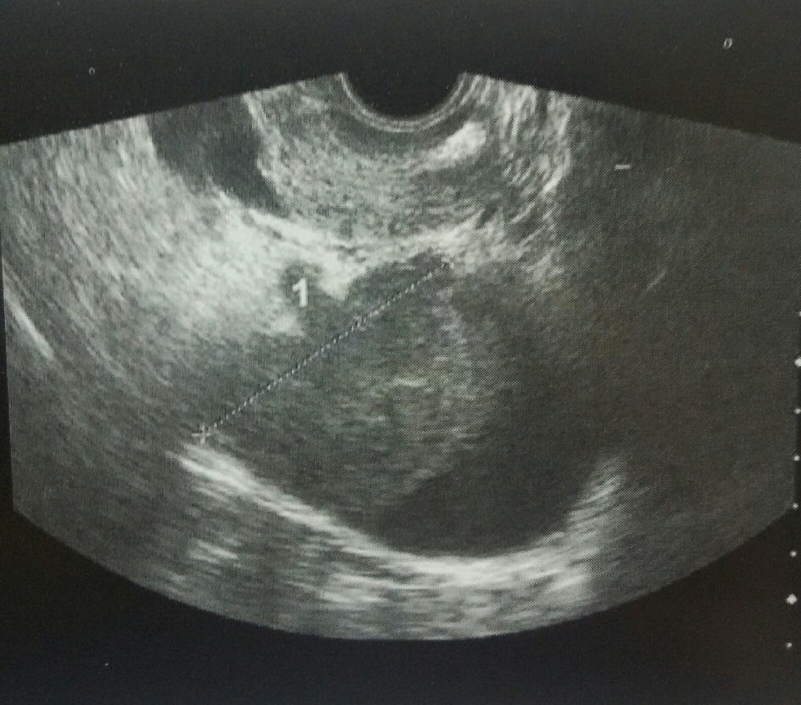
Вовлечение мочеточника при опухолях мочевого пузыря
2. Опухоль мочевого пузыря не вовлекает стенку мочеточника, а вдается из пузыря в его просвет
поперечный срез
продольный срез
Большая инфильтративная опухоль мочевого пузыря, не вовлекает мочеточник, вдается в его просвет. ТВУЗИ
Митина Л.А., Казакевич В.И., Степанов С.О. Ультразвуковая онкоурология, 2005г

Slide 15
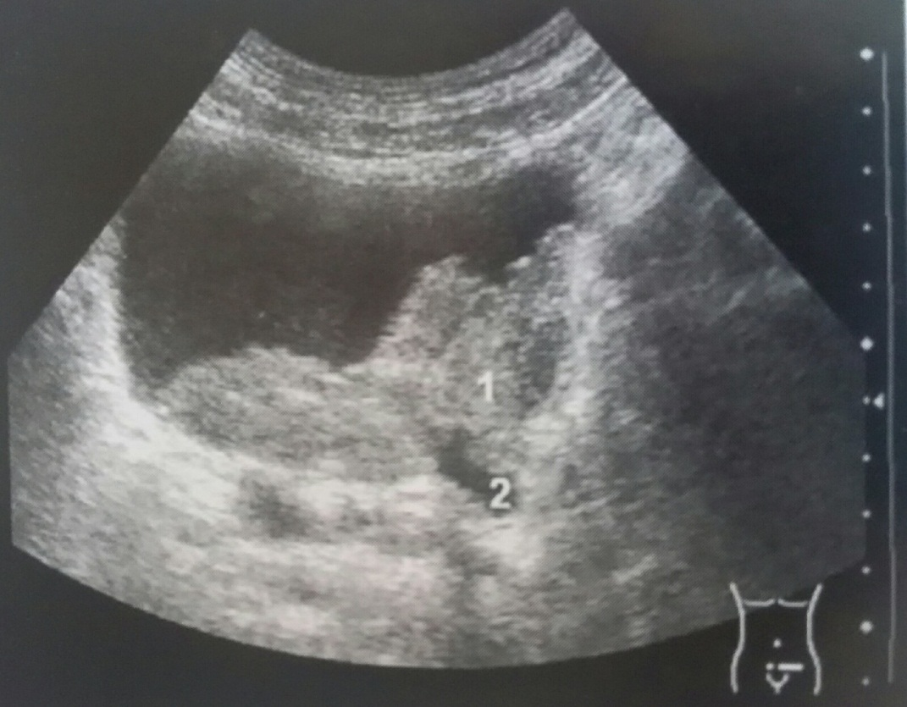
Вовлечение мочеточника при опухолях мочевого пузыря
3. Опухоль мочевого пузыря, не имея связи с мочеточником, может полностью или частично перекрывать его устье своим экзофитным компонентом
Рак мочевого пузыря, инвазия до мышечного слоя, опухоль перекрывает мочеточник
1- опухоль
2 – расширенный мочеточник
выявление блока мочеточника при раке мочевого пузыря не является абсолютным признаком инфильтративного роста опухоли
Митина Л.А., Казакевич В.И., Степанов С.О. Ультразвуковая онкоурология, 2005г

Slide 16
Вовлечение мочеточника при раке предстательной железы
Опухоль прорастает в мочевой пузырь, не имея связи с мочеточником, может полностью или частично перекрывать в области мочевого треугольника, а затем в устье мочеточника
Опухоль прорастает в парапростатическую клетчатку, а затем в интрамуральную и экстравезикальную части мочеточника
Большая инфильтративная опухоль мочевого пузыря, врастает в стенку мочеточника, мочеточник конически сужен.
1- опухоль
2 –мочеточник 3-ПЖ
Митина Л.А., Казакевич В.И., Степанов С.О. Ультразвуковая онкоурология, 2005г

Slide 17
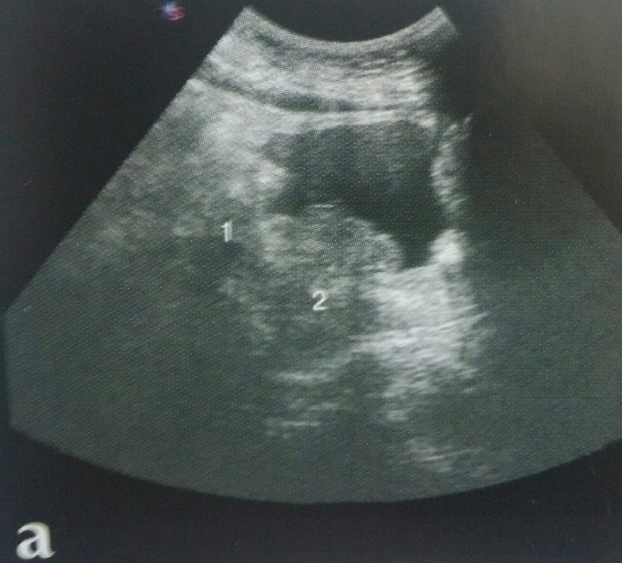
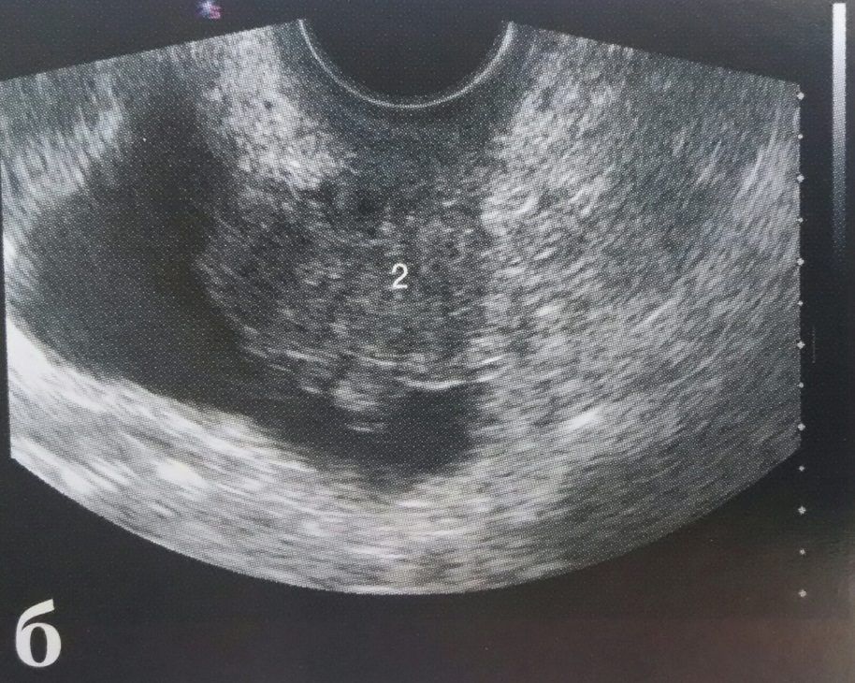
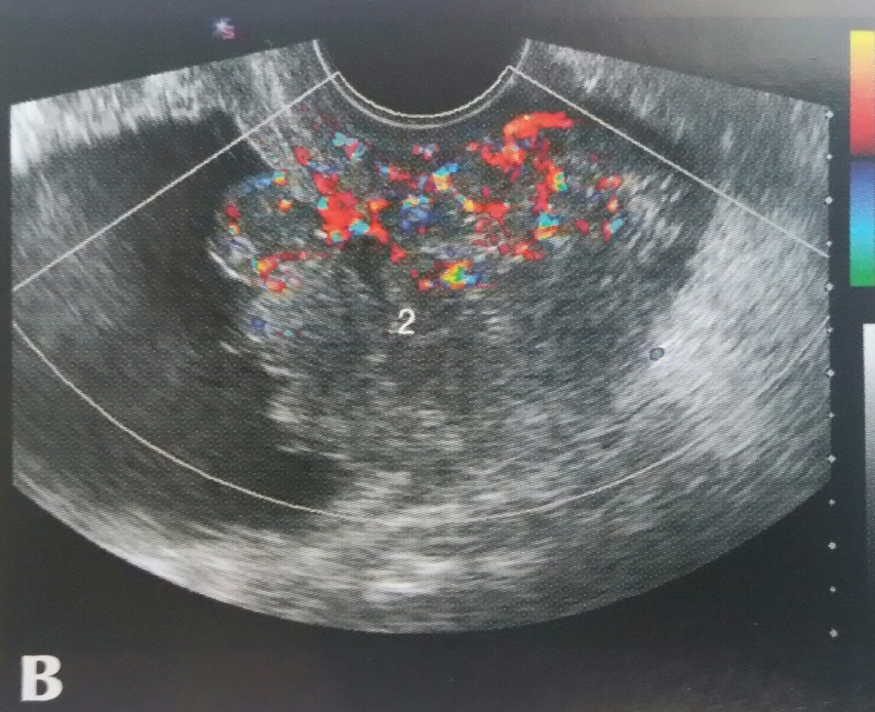
Вовлечение мочеточника при раке шейки матки
Блок на уровне опухолевого инфильтрата, переходящего с шейки матки на параметральную клетчатку или на стенку мочевого пузыря
Рак шейки матки, врастание в мочевой пузырь.
А-трансабдоминальное УЗИ Б – ТВУЗИ В- ТВУЗИ в режиме ЦДК, кровоснабжение
1- матка
2 –опухоль шейки матки
Митина Л.А., Казакевич В.И., Степанов С.О. Ультразвуковая онкоурология, 2005г

Slide 18
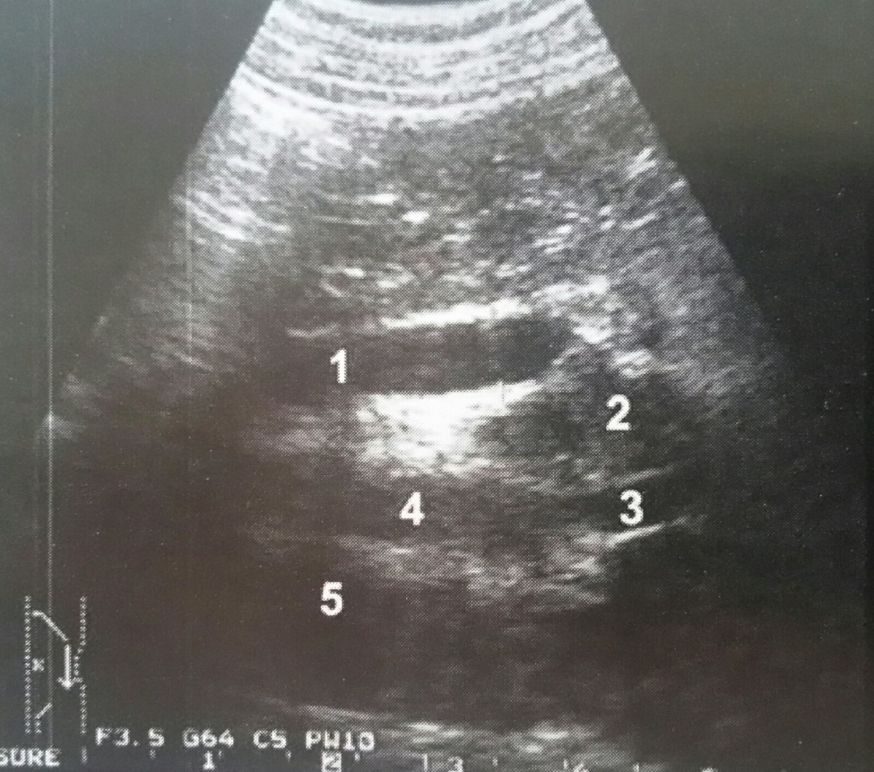
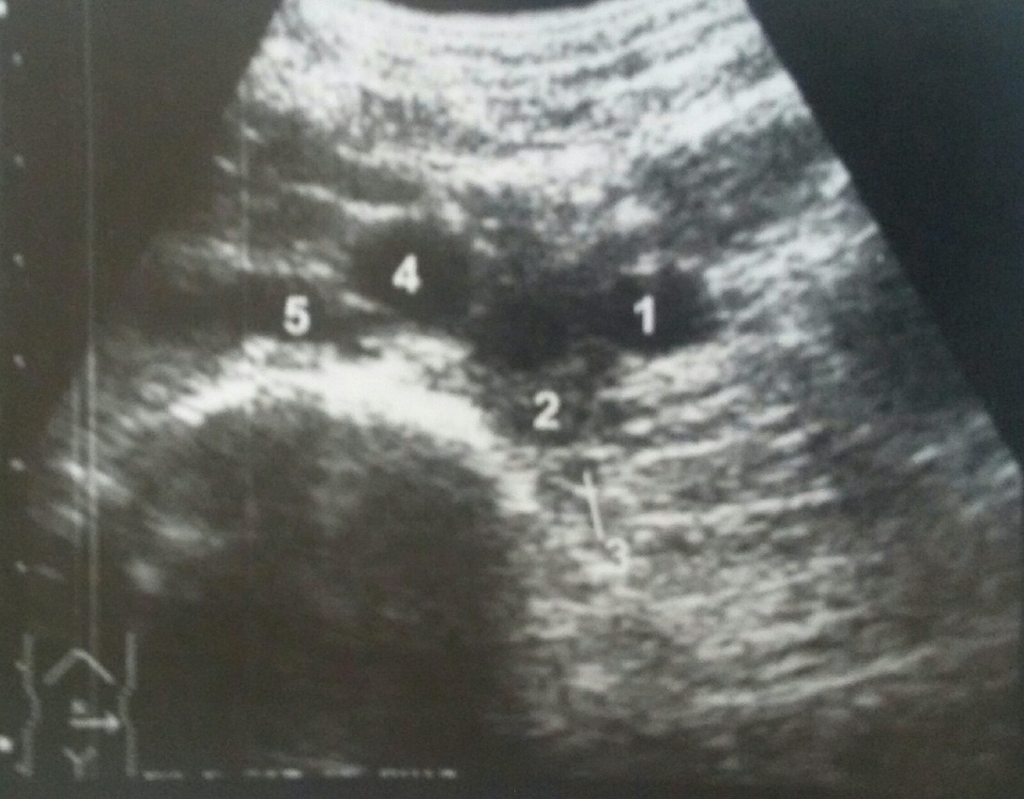
Вовлечение мочеточника при раке шейки матки
2. Блок на уровне метастатических лимфатических узлов
продольный срез
поперечный срез
Рак шейки матки, конгломарат подвздошных лимфатических узлов, вростающий в левый мочеточник
1- расширенный мочеточник
2 –опухоль
3 – левая подвздошная артерия
4-аорта
5- НПВ
Митина Л.А., Казакевич В.И., Степанов С.О. Ультразвуковая онкоурология, 2005г

Slide 19
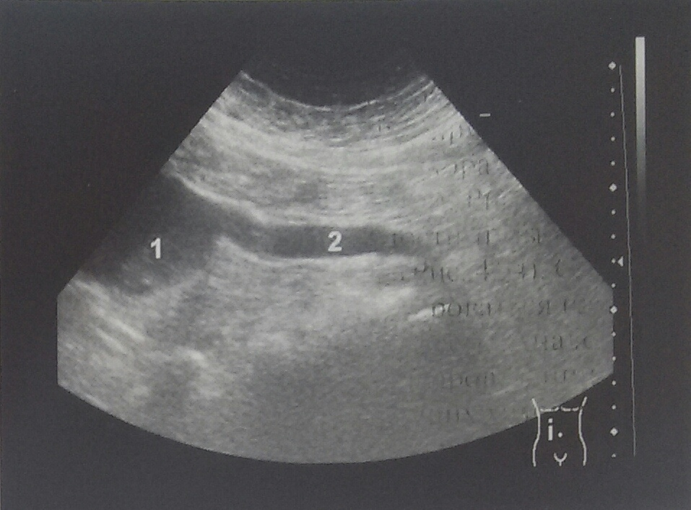
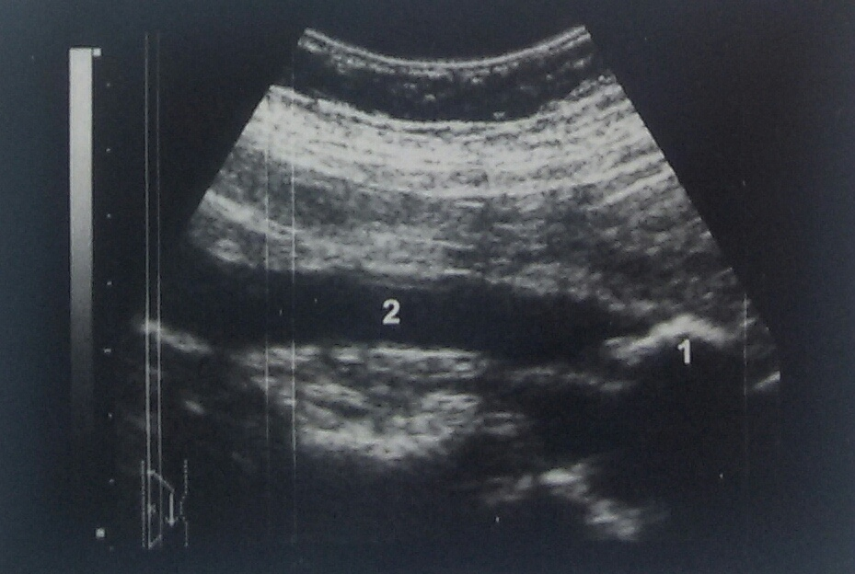
Дифференциальная диагностика расширения мочеточника опухолевой природы
Постлучевая рубцовая стриктура мочеточника. В области стриктуры мочеточник конически суживается
Камень в мочеточнике
1- почечная лоханка 2 - мочеточник
1- камень 2 – расширенный мочеточник
Митина Л.А., Казакевич В.И., Степанов С.О. Ультразвуковая онкоурология, 2005г

Slide 20
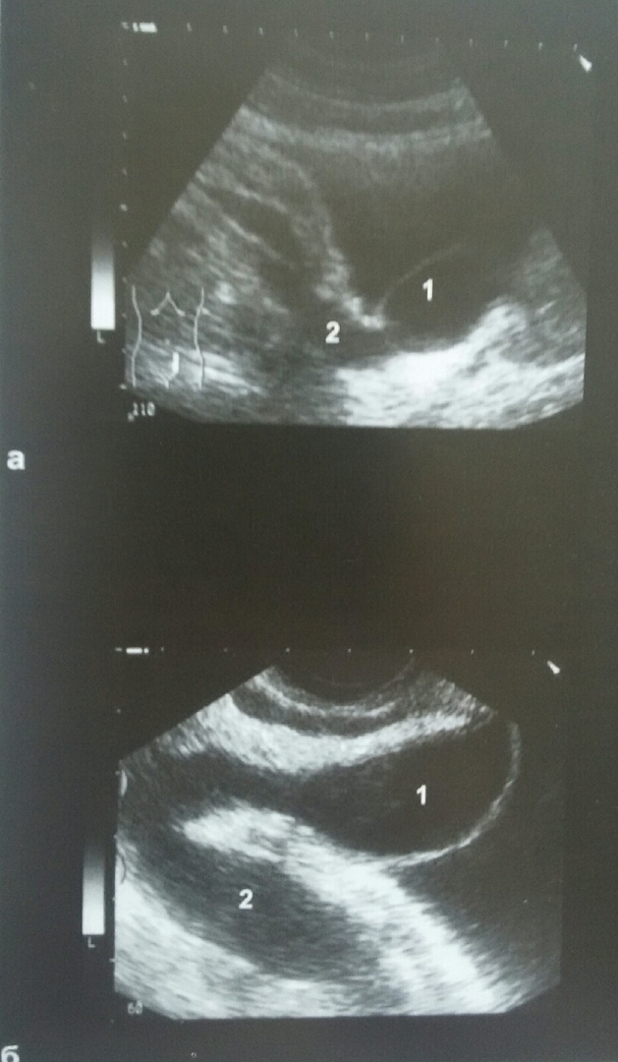
Дифференциальная диагностика расширения мочеточника опухолевой природы
Уретероцеле, уретероэктазия
а- трансабдоминальное УЗИ
б- ТРУЗИ
1-уретороцеле
2- расширенный мочеточник
Митина Л.А., Казакевич В.И., Степанов С.О. Ультразвуковая онкоурология, 2005г

Slide 21
Выводы
УЗИ высокоэффективно для выявления факта поражения мочеточника и его природы
Метод позволяет найти уровень поражения мочеточника, отличить неопухолевую патологию (рубцовые стриктуры, камни в мочеточнике) от опухоли
При опухоли определить имеется первичное поражение или мочеточник поражен вследствие распространения на него опухоли из соседних органов

Slide 22
Список использованной литературы
Митина Л.А., Казакевич В.И., Степанов С.О. Ультразвуковая онкоурология / Под ред. Чиссова В.И., Русакова И.Г. М.: Медиа Сфера, 2005- 180 с.
Ультразвуковое исследование в урологии и нефрологии. Монография/ С.В. Капустин, Р. Оуен., С.И. Пиманов. – Минск: издатель А.Н. Вараксин, 2007. -176 с.:ил.
Диагностический ультразвук. Уронефрология. Зубарев А.В., Гажонова В.Е. – З91,1-е издание – М.: ООО «Фирма Стром», 2002 – 248с.
Практическое руководство по ультразвуковой диагностике. Общая ультразвуковая диагностика /Под ред. Митькова В.В. М.: Видар, 2003. 698 с.

